Slide 1
GAN
(Generative Adverserial Networks)
Deep Learning Part

Slide 2
Contents
GAN 개요
MinMax Problem
장단점
실험결과
DCGAN

Slide 3
GAN 개요
GAN : Generative Adverserial Networks
Generative : 이미지를 “생성”
Adverserial : “적대적”인 Network
두 Network(Generator와 Discriminator)가 서로 대립하면서 학습
Generator(G) : 이미지를 생성하는 network
Discriminator(D) : 실제 이미지와 G로부터 생성된 이미지의 참/거짓을 판별하는 network

Slide 4
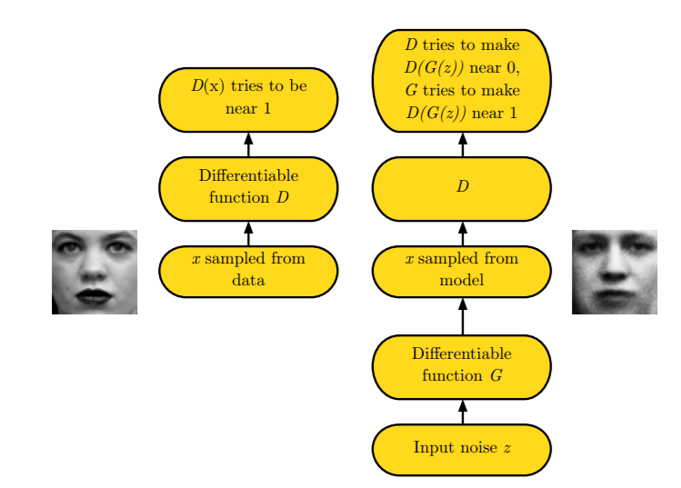
GAN 개요
D는 real image에 대해 1(real)로, generated image에 대해 0(fake)로 판별하도록 학습
G는 D가 generated image를 1(real)로 판별하도록 학습
D가 fake와 real image를 구분 못하게끔 하는 것이 목표(D(x) = ½)

Slide 5
MinMax Problem
GAN의 loss function
학습 초기 G는 D에 비해 성능이 크게 떨어지는 상태
log(1-D(G(z)))가 saturate되어 G 학습 시 gradient가 충분히 전달되지 못함
때문에 실제 학습에서는 log(1-D(G(z))) 대신 log(D(G(z)))를 최대화하는 방향으로 G를 학습시킴

Slide 6
MinMax Problem
GAN의 loss function
학습 초기 G는 D에 비해 성능이 크게 떨어지는 상태
log(1-D(G(z)))가 saturate되어 G 학습 시 gradient가 충분히 전달되지 못함
때문에 실제 학습에서는 log(1-D(G(z))) 대신 log(D(G(z)))를 최대화하는 방향으로 G를 학습시킴

Slide 7
장단점
장점
기존 방법(VAE 등)에 비해 Quality가 좋음
출력 속도가 빠름
단점
training이 unstable함
generator를 평가할 수 있는 metric이 없음(생성된 이미지를 보고 주관적인 판단)
mode collapse: 어떤 noise를 input으로 하더라도 training dataset의 특정 이미지와 유사한 이미지만 생성하는 현상
GAN based model
LSGAN, WGAN, conditional GAN
DCGAN, CycleGAN, DiscoGAN, starGAN …

Slide 8
실험 결과
model tip
generator에 leakyReLU와 batchnorm을 사용했을 때 성능이 좋아짐
real label 생성시 1이 아닌 1에 가까운 값(0.9 or random value)으로 setting(gradient를 크게 하기 위해)
D 학습할 때 real과 fake를 합쳐 하나의 배치로 학습하면 학습이 안됨(D_loss saturate)
discriminator에 batch normalization을 사용하면 학습이 되지 않음
fake와 real을 각각 학습하면 학습이 됨

Slide 9
실험 결과

Slide 10
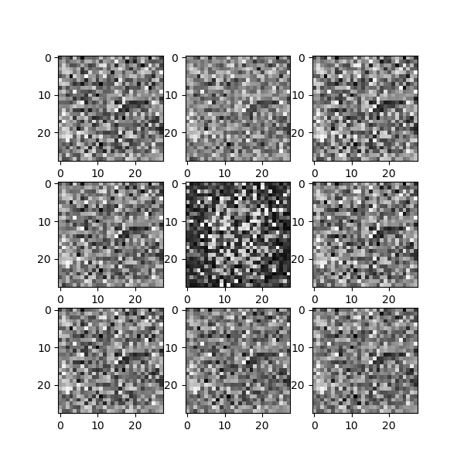
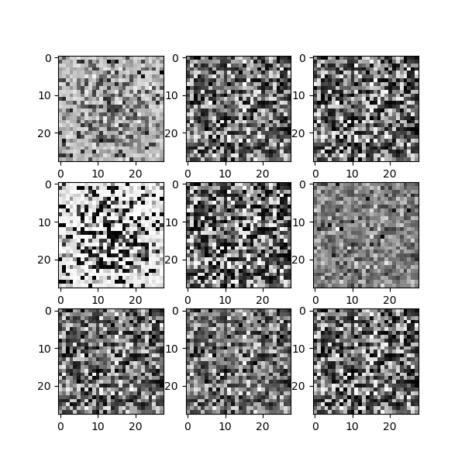
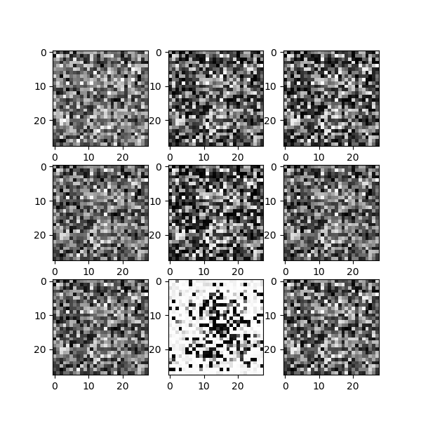
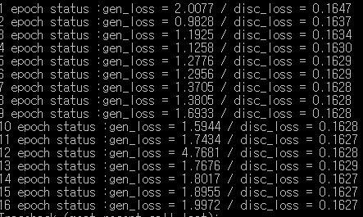
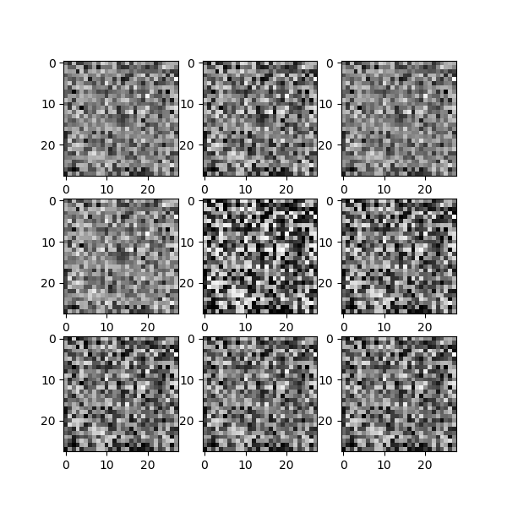
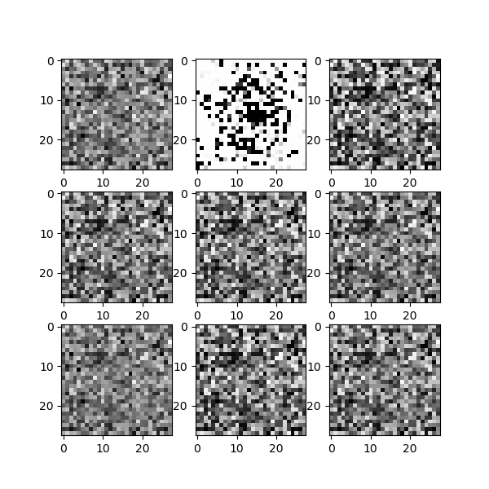
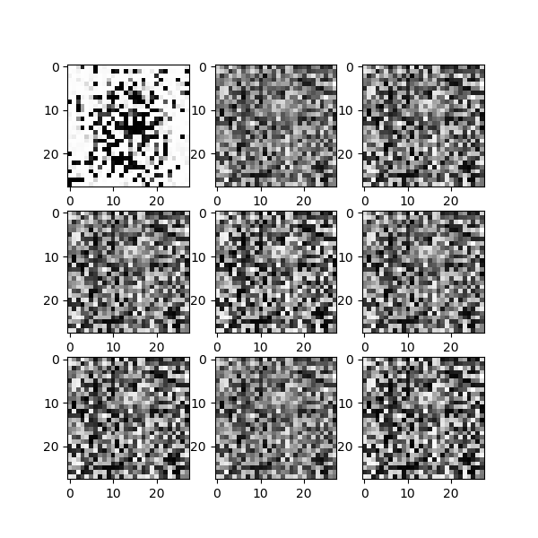
실험 결과
D에 BN을 사용하고, fake와 real을 한 batch로 학습 시켰을 때

Slide 11
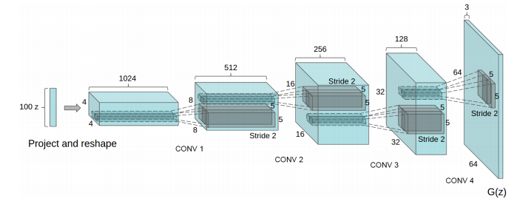
DCGAN
개요
기존 GAN에서의 D와 G는 MLP 구조를 갖고있으나, DCGAN에서는 FC layer를 제거하고 convolution layer로만 network를 구성
학습 시 불안정성을 개선하기 위해 많은 실험을 통해 몇 가지 가이드라인을 제시함
Max pooling layer 대신 stride = 2의 convolution layer로 feature map 크기 조절
Batch Normalization 적용(D의 input 과 G의 output에서는 적용하지 않음)
FC layer 제거
G에서는 ReLU를 사용하고, activation으로 tanh를 사용
D에서는 LeakyReLU를 사용함
MNIST 등 간단한 이미지에서만 괜찮은 성능을 냈던 GAN에 비해 LSUN, Human Face Dataset 등 보다 복잡한 이미지에 대한 성능도 어느정도 검증함

Slide 12
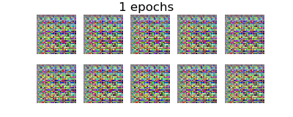
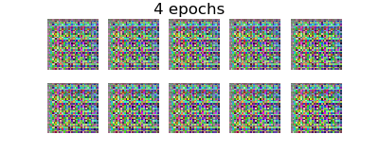
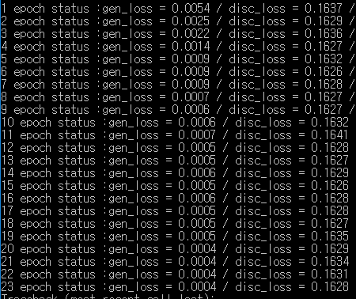
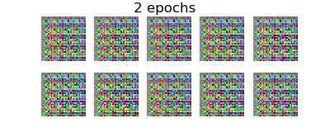
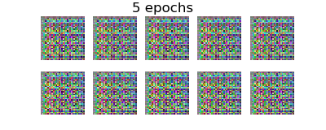
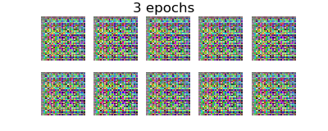
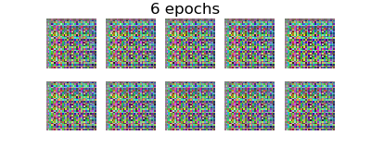
DCGAN
D에 BN을 사용하고, real과 fake를 한 batch로 학습시켰을 때

Slide 13
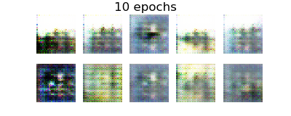
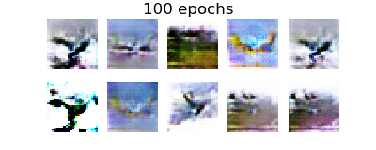
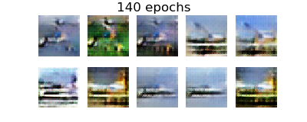
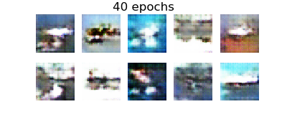
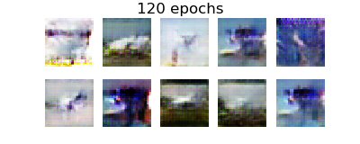
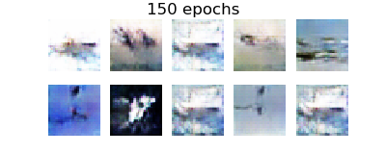
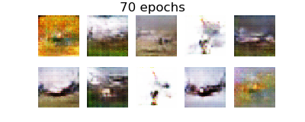
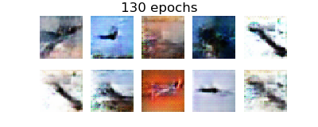
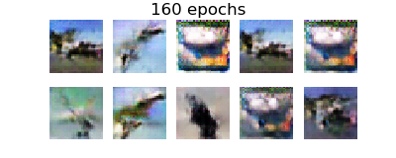
DCGAN
실험결과

